Slide 1












Инвестиционный паспорт
Муниципальное
образование
«Ельнинский муниципальный округ»
Смоленской области
2026 год

Slide 2



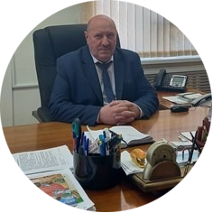

Ельнинский
муниципальный
округ
Смоленской
области
Обращение Главы муниципального образования «Ельнинский муниципальный округ» Смоленской области
Уважаемые инвесторы!
Искренне рад возможности представить Вам инвестиционный паспорт муниципального образования «Ельнинский муниципальный округ» Смоленской области.
Из года в год мы стараемся привлечь в наш муниципальный округ как можно больше инвесторов.
Администрация Ельнинского муниципального округа делает все возможное, чтобы не только сохранить, но и повысить темпы экономического развития. Интересы инвесторов защищены и гарантированы на правовом уровне.
Привлечение инвестиций в экономику округа является одним из приоритетов в деятельности Администрации Ельнинского муниципального округа.
Мищенков
Николай Данилович
Администрация муниципального округа открыта к сотрудничеству с потенциальными инвесторами. Мы готовы оказать помощь при подборе площадок для реализации проектов, оказать содействие и поддержку на всех этапах их реализации, создать все необходимые условия для бизнеса.
Мы ждем от Вас новых идей, предложений и бизнес – планов, лучшие из которых, уверен, будут успешно реализованы на территории нашего округа.
Надеемся, что представленные материалы позволят сделать правильный выбор и по достоинству оценить перспективы взаимовыгодного сотрудничества.
Добро пожаловать в Ельнинский муниципальный округ!
2

Slide 3


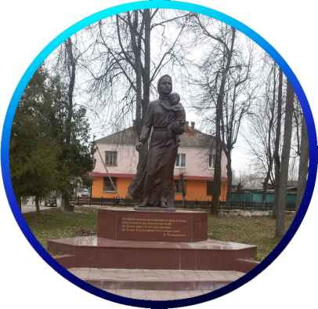



Ельнинский
муниципальный
округ
Смоленской
области
Историческая справка
Ельня является одним из древнейших поселений в Смоленской области. Считается, что Ельня впервые упоминается как Елна в Уставной грамоте Смоленского князя Ростислава. Название Ельня произошло от слова «ель».
Указом Президиума Верховного Совета СССР от 28 июля 1981 года за мужество и стойкость проявленные защитниками города в годы Великой отечественной войны город Ельня награжден орденом Отечественной войны I степени. 8 октября 2007 года Указом Президента Российской Федерации Ельне присвоено почетное звание Российской Федерации «Город воинской славы».
1150
1776
1929
1937
Условная дата возникновения Ельни
Ельня приписана к Смоленской губернии
Образование Ельнинского района
Ельня - районный центр Смоленской области
3

Slide 4
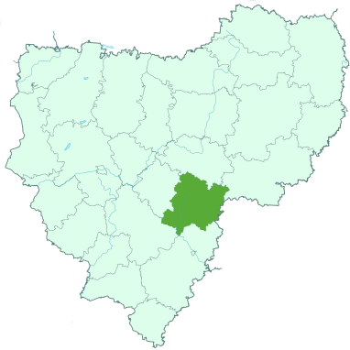

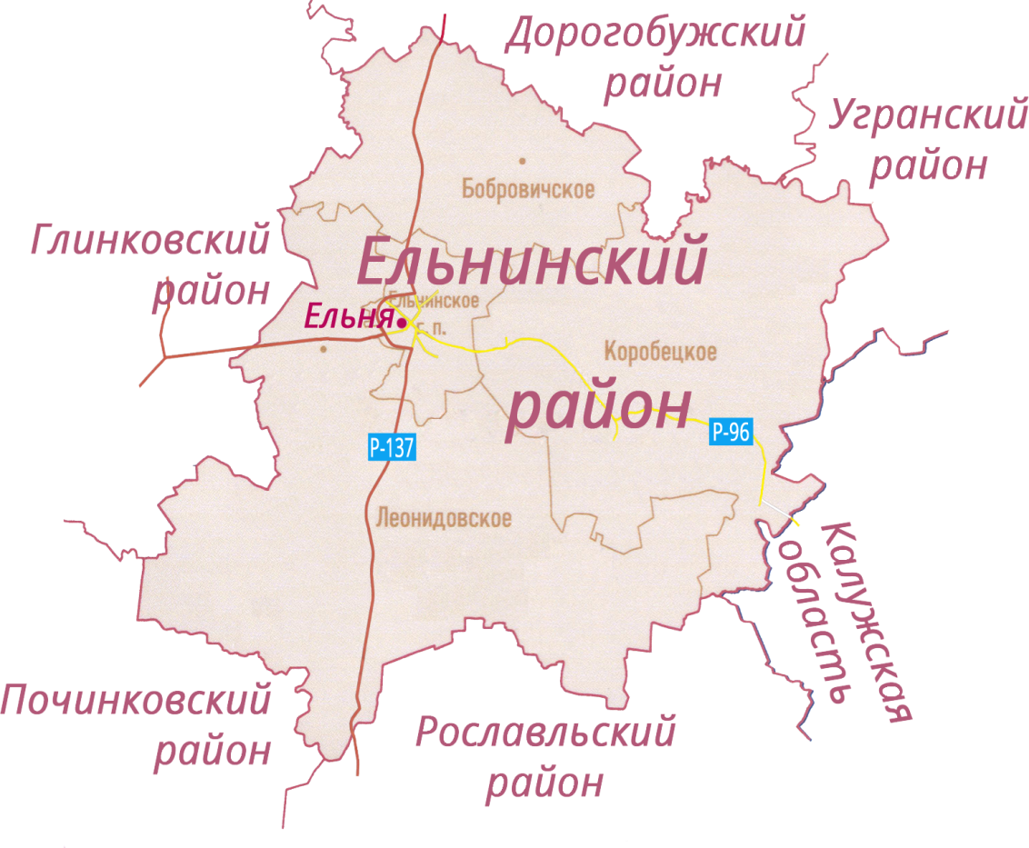

Ельнинский
муниципальный
округ
Смоленской
области
Ельнинский муниципальный округ сегодня
Общая площадь
1808,15
кв. км
Население
10,7 тыс. чел.
4

Slide 5

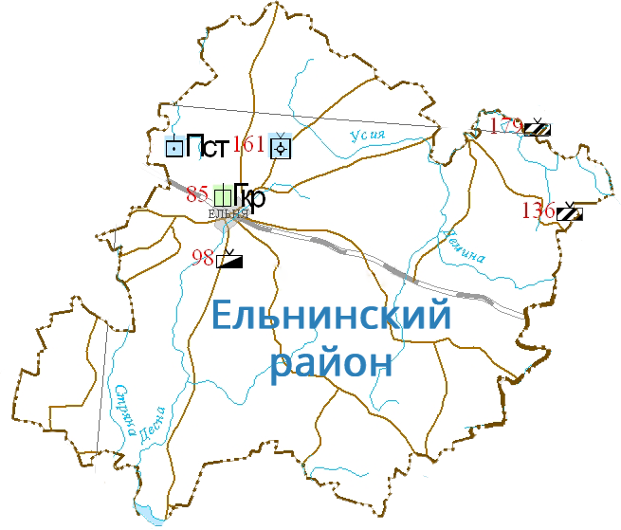




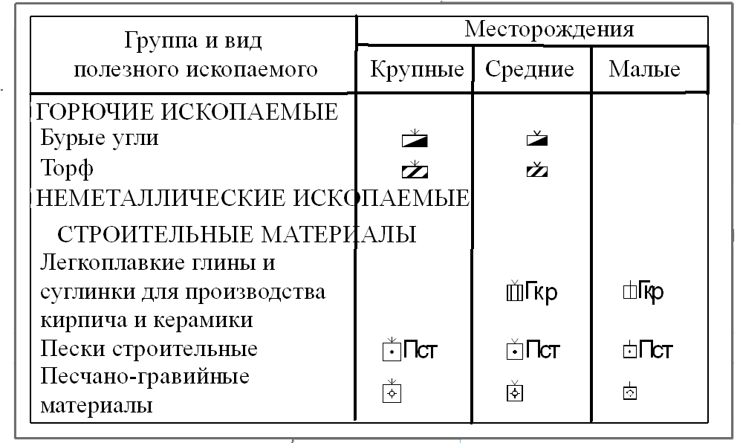



Ельнинский
муниципальный
округ
Смоленской
области
Природные ресурсы
4 основных реки: Угра, Десна, Ужа, Стряна.
Ельнинский муниципальный округ расположен на юге Смоленско-Московской возвышенности.
Северная половина округа имеет крупный холмистый моренный рельеф, расчлененный овражно-балочной сетью.
Южная представлена пологоволнистой зандровой равниной с высотами до 240 м, постепенно понижающейся к югу.
Климатические условия округа обеспечивают не слишком холодные зимы (в среднем -20°С), и не очень жаркое лето (около 25°С). Для округа характерно частое выпадение осадков в виде дождей, высокая облачность, неравномерное распределение осадков и нестабильная атмосфера.
В округе имеются керамическое сырье (д. Усть-Демино), песчано-гравийный материал, строительный песок, известковый туф.
5

Slide 6








Ельнинский муниципальный
округ
Смоленской
области
Социально-экономическое
развитие
Среднемесячная
заработная
плата
работников
Объем отгруженных товаров собственного производства, выполненных работ и услуг по всем видам экономической деятельности
Оборот
розничной
торговли
48,2
тыс. руб.
107,3%
96,6 млн. руб.
1413
млн. руб.
122,5%
к средне-
областному
уровню
к уровню
2023 года
Динамика отчислений
Уровень
безработицы
2025 год
Объем доходов
0,49 %
879,4 млн. руб.
Численность
трудоспособного
населения
Бюджет расходов
944,9 млн. руб.
6,6 тыс. чел.
6

Slide 7





Ельнинский
муниципальный
округ
Смоленской
области
Инвестиции
Структура инвестиций в основной капитал
Объем инвестиций в основной капитал
329,2
млн. руб.
1
Реализующийся инвестиционный
проект
«Производство
льна-долгунца»
5,44 млн. руб.
7

Slide 8



Ельнинский
муниципальный
округ
Смоленской
области
Инвестиционный потенциал
Приоритетные направления инвестирования
Сельское хозяйство
Развитие овцеводства.
Строительство зернового комплекса.
Выращивание льна-долгунца
Промышленность
Производство и переработка пищевых продуктов.
Производство готовых металлических изделий, металлоконструкций.
Целлюлозно-бумажное производство.
Производство машин и оборудования.
Производство транспортных средств и оборудования.
Производство мебели.
Производство фундаментальных, цокольных, стеновых блоков.
Строительство завода по первичной переработке льна.
Строительство завода по переработке древесных отходов.
Туризм
Создание туристического комплекса в селе Новоспасское Ельнинского муниципального округа Смоленской области
Развитие кемпинга в деревне Коситчено Ельнинского муниципального округа Смоленской области
8

Slide 9







ИНВЕСТИЦИОННАЯ КАРТА
Площадки с/х
назначения
Площадки
промышленного
назначения
Туризм и отдых
9

Slide 10
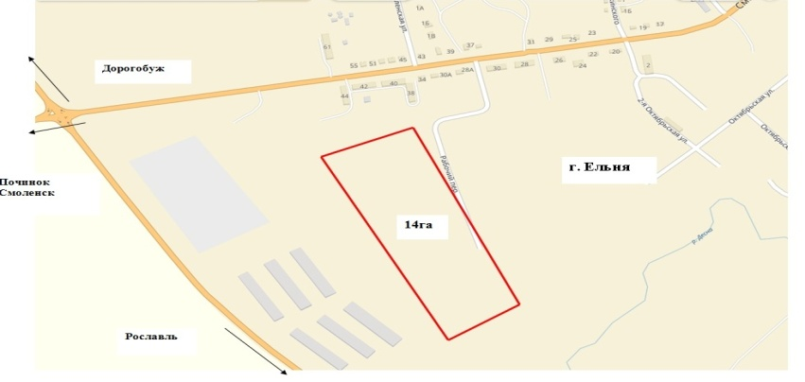
Ельнинский
муниципальный
округ
Смоленской
области
Инвестиционные площадки
Инвестиционная площадка № 67-08-05
Местоположение: г. Ельня, пер. Рабочий, д.15А; (67:08:0000000:723) - расстояние до г. Москвы: 360 км; - расстояние до г. Смоленска: 110 км; - расстояние до г. Ельни: 0 км.
Характеристика участка | Площадь | 13,4 га
 | Категория земли | земли населенных пунктов
 | Форма собственности | собственность муниципальная
 | Приоритетное направление использования | производство готовых металлических изделий, металлоконструкций; производство мебели; изготовление паркетной доски
Инженерная инфраструктура | Электроснабжение | по территории участка проходит линия электропередач ПС Шарапово 10/35 кВт, точка подключения на расстоянии 0,3 км, резерв мощности 1000 кВт (1 МВт)
 | Газоснабжение | точка подключения на расстоянии 50 м, газопровод среднего давления, максимальная мощность 2500 куб. м в час
 | Водоснабжение | имеется водонапорная башня и водопровод, точка подключения на расстоянии 500 м, максимальная мощность 1000 куб. м в сутки
 | Водоотведение | отсутствует, точка подключения на расстоянии 700 м, свободная мощность 5000 куб. м в сутки
Подъездные пути | автомобильная дорога примыкает к участку; железная дорога Смоленск-Фаянсовая на расстоянии 1,5 км
Условия предоставления | выкуп: 13 688 833.40 руб., аренда: 342 220,84 руб. в год
10

Slide 11
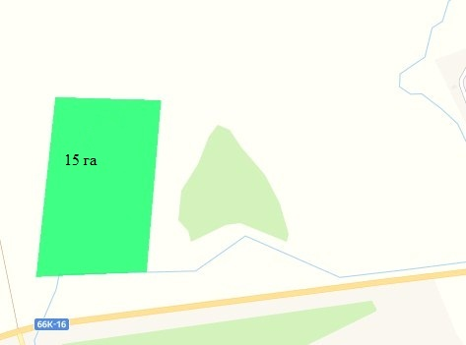
Ельнинский
муниципальный
округ
Смоленской
области
Инвестиционные площадки
Инвестиционная площадка № 67-08-06
Местоположение: г. Ельня, в 100 м на север от пересечения ул.Дорогобужской и Кольцевой дороги г.Ельни (67:08:0010137:140) - расстояние до г. Москвы: 360 км; - расстояние до г. Смоленск: 110 км; - расстояние до г. Ельни: 0 км.
Характеристика участка | Площадь | 15 га
 | Категория земли | земли населенных пунктов
 | Форма собственности | собственность муниципальная
 | Приоритетное направление использования | производство и переработка пищевых продуктов; целлюлозно-бумажное производство
Инженерная инфраструктура | Электроснабжение | по территории участка проходит линия электропередач 10/35 кВт, точка подключения на расстоянии 2,4 км, свободная мощность 1000 кВт (1МВт)
 | Газоснабжение | точка подключения на расстоянии 200 м, проходит газопровод высокого давления, максимальная мощность 2500 куб. м. в час
 | Водоснабжение | точка подключения на расстоянии 1 км, максимальная мощность 3000 куб. м в сутки
 | Водоотведение | точка подключения на расстоянии 100 м; максимальная мощность 5000 куб. м в сутки
Подъездные пути | кольцевая автомобильная дорога Рославль –Ельня- Дорогобуж- Сафоново (с возможностью выезда на автомобильную дорогу Москва –Беларусь)
Условия предоставления | аренда: 383 273 руб.- в год покупка 15 330 937,43 руб.
11

Slide 12
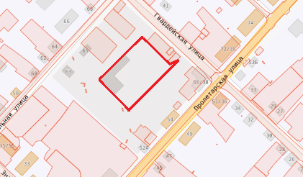
Ельнинский
муниципальный
округ
Смоленской
области
Инвестиционные площадки
Инвестиционная площадка № 67-08-37
Местоположение: Смоленская область, Ельнинский район, г. Ельня, ул. Гвардейская, д. 40 - расстояние до г. Москвы: 350 км; - расстояние до г. Смоленска: 110 км. - расстояние до г. Ельни: 0 км.
Характеристика участка | Площадь | 0,50 га
 | Категория земли | земли населенных пунктов
 | Форма собственности | собственность не разграничена
 | Приоритетное направление использования | предпринимательская деятельность
Инженерная инфраструктура | Электроснабжение | на участке проходит ВЛ 1001 ПС ЕЛЬНЯ, точка подключения на расстоянии 10 м.
 | Газоснабжение | газопровод низкого давления, точка подключения на расстоянии 10 м, максимальная мощность 2500 куб. м в час.
 | Водоснабжение | на участке отсутствует, точка подключения на расстоянии10 м.
 | Водоотведение | на участке отсутствует, точка подключения на расстоянии 10 м.
Подъездные пути | - кольцевая автомобильная дорога «Рославль-Ельня-Дорогобуж-Сафоново» (с возможностью выезда на автомобильную дорогу Москва-Беларусь) (асфальтобетонное покрытие) на расстоянии 1,5 км. - автомобильная дорога «Спас-Деменск-Ельня - Починок» на расстоянии 1 км.
Условия предоставления | Аренда 3 782 078,40 руб. в год Выкуп: 13 225 005,86 руб.
13

Slide 13
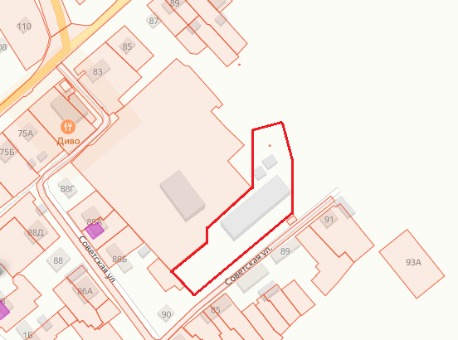

Ельнинский
муниципальный
округ
Смоленской
области
Инвестиционные площадки
Инвестиционная площадка № 67-08-38
Местоположение: Смоленская область, Ельнинский район, г. Ельня, ул. Пролетарская, д. 77А (67:08:0010227:23) - расстояние до г. Москвы: 350 км; - расстояние до г. Смоленска: 110 км; - расстояние до районного центра: 0 км.
Характеристика участка | Площадь | 0,9625 га
 | Категория земли | Земли населенных пунктов
 | Форма собственности | Частная
 | Приоритетное направление использования | Производственная деятельность
Инженерная инфраструктура | Электроснабжение | на участке имеется . ВЛ 1008 ПС Ельня
 | Газоснабжение | отсутствует, точка подключения на расстоянии 10 м, проходит газопровод низкого давления, максимальная мощность 2500 куб м. в час
 | Водоснабжение | на участке имеется артезианская скважина
 | Водоотведение | на участке отсутствует, необходимо строительство, ,точка подключения на расстоянии 700м
Подъездные пути | - кольцевая автомобильная дорога Рославль-Ельня-Дорогобуж-Сафоново (с возможностью выезда на автомобильную дорогу Москва-Беларусь) (асфальтобетонное покрытие) на расстоянии 1 км.; - автомобильная дорога «Спас-Деменск-Ельня - Починок» (асфальтобетонное покрытие) на расстоянии 2 км
Условия предоставления | выкуп: 6 000 000,00 руб.
14

Slide 14





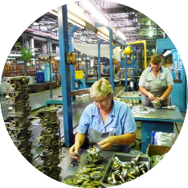
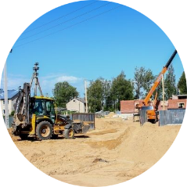



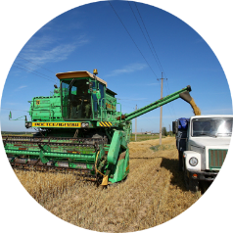
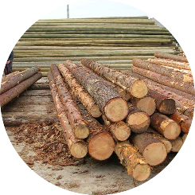

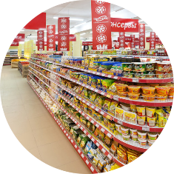
Ельнинский
муниципальный
округ
Смоленской
области
Малое предпринимательство
Число субъектов
малого и среднего
предпринимательства
Структура субъектов малого и среднего предпринимательства по сферам деятельности, %
291
По видам деятельности:
24
21
Промышленность
Строительство
95
16
5
111
Оптовая и розничная торговля
Сельское хозяйство
Заготовка и
переработка
древесины
Прочие
виды
15

Slide 15




Ельнинский
муниципальный
округ
Смоленской
области
Государственная поддержка субъектов малого и
среднего предпринимательства
Смоленской области
Государственная поддержка субъектов малого и
среднего бизнеса Смоленской области
Реализация государственной политики в сфере развития малого и среднего предпринимательства осуществляется в рамках областной государственной программы
«Экономическое развитие Смоленской области, включая создание благоприятного предпринимательского и инвестиционного климата».
Предоставление Смоленским областным Фондом поддержки предпринимательства микрозаймов субъектам МСП по ставке от 5% годовых
Возмещение субъектам МСП затрат на уплату первого взноса (аванса) по договорам лизинга оборудования с российскими лизинговыми организациями,
не более 7 млн. рублей
Региональный центр «Мой бизнес»
Консультационно-информационная и образовательная помощь субъектам предпринимательства Смоленской области
Предоставление субсидий в рамках реализации грантовой программы «Первый старт»
до 500 тысяч рублей
Министерство инвестиционного развития Смоленской области
214014, г. Смоленск, ул. Энгельса, д. 23
Сайт: dep-invest.admin-smolensk.ru
E-mail: dep@smolinvest.com
Министерство
16

Slide 16
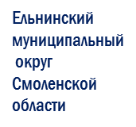





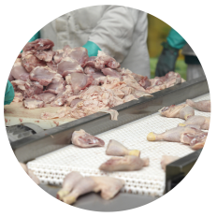






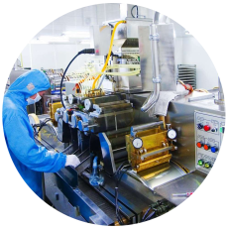
Производство пищевых продуктов
20
Обработка древесины и производство изделий из дерева и пробки, кроме мебели, производство изделий из соломки и материалов для плетения
121 человек
17
Ремонт и монтаж машин и оборудования

Slide 17












Ельнинский
муниципальный
округ
Смоленской
области
Сельское хозяйство
Число предприятий
Производство основных видов продукции во всех категориях хозяйств
7
10014
тонн
1723
тонн
152
тонны
Структура сельского хозяйства
зерно
картофель
овощи
190
тонны
1032
тонна
726
тыс. шт.
мясо скота
и птицы
молоко
яйцо
Основные задачи на период до 2026 года
Укрепление финансовой устойчивости предприятий АПК
Повышение эффективности использования земельных ресурсов
18

Slide 18














Ельнинский
муниципальный
округ
Смоленской
области
Государственная поддержка сельхозтоваропроизводителей (субсидии)
Растениеводство
Техническая модернизация
Субсидия на производство и реализацию зерновых культур;
Субсидия на стимулирование увеличения производства картофеля и овощей;
Субсидия на закладку и (или) уход за многолетними насаждениями;
Субсидия на поддержку производства льна-долгунца и (или) технической конопли;
Субсидия на проведение комплекса агротехнологических работ в отношении посевных площадей, занятых льном-долгунцом и (или) технической коноплей;
Субсидия на проведение комплекса агротехнологических работ на посевных площадях, занятых зерновыми и (или) зернобобовыми культурами;
Субсидия на проведение комплекса агротехнологических работ в отношении посевных площадей, занятых масличными культурами;
Субсидия на производство и реализацию продукции переработки плодов, ягод, дикорастущих растений.
Субсидия на приобретение сельскохозяйственной, промышленной техники для производства сельскохозяйственной продукции;
Субсидия на уплату первоначального взноса (аванса) по договорам финансовой аренды (лизинга) техники;
Субсидия на уплату лизинговых платежей;
Субсидия на приобретение и ввод в промышленную эксплуатацию маркировочного оборудования для внедрения обязательной маркировки отдельных видов молочной продукции;
Субсидия на возмещение части затрат на приобретение оборудования в целях осуществления основного вида деятельности;
Гранты на реализацию комплексных научно-технических проектов в агропромышленном комплексе.
Субсидия на уплату страховой премии, начисленной по договору сельскохозяйственного страхования в области растениеводства, и (или) животноводства, и (или) товарной аквакультуры (товарного рыбоводства)
Субсидия крестьянским (фермерским) хозяйствам на возмещение части затрат на развитие крестьянского (фермерского) хозяйства;
Гранты крестьянским (фермерским) хозяйствам, в том числе созданным участниками и ветеранами специальной военной операции, на развитие крестьянского (фермерского) хозяйства;
Субсидия сельскохозяйственным потребительским кооперативам на возмещение части затрат, связанных с их развитием;
Гранты сельскохозяйственным потребительским кооперативам на развитие сельскохозяйственного потребительского кооператива;
Субсидия на возмещение части затрат, связанных с производством и реализацией хлеба и хлебобулочных изделий;
Субсидия на финансовое обеспечение части затрат, связанных с реализацией проекта по внедрению газопоршневой установки.
Создание и модернизация объектов АПК
Животноводство
Субсидия на создание и (или) модернизацию объектов агропромышленного комплекса;
Субсидия на создание объектов для хранения льнотресты.
Субсидия на повышение продуктивности в молочном скотоводстве;
Субсидия на производство и реализацию молока;
Субсидия на поддержку племенного животноводства;
Субсидия на приобретение племенного молодняка;
Субсидия на возмещение части затрат на реализованную товарную рыбу, произведенную в Смоленской области.
19

Slide 19







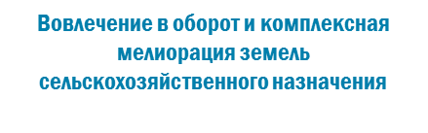






1. Субсидия для софинансирования расходов бюджетов муниципальных образований Смоленской области на строительство (приобретение) жилого помещения (жилого дома) на сельских территориях, территориях опорных населенных пунктов, предоставляемого гражданам Российской Федерации, проживающим на сельских территориях, территориях опорных населенных пунктов, по договору найма жилого помещения;
2. Субсидия для софинансирования расходов бюджетов муниципальных образований Смоленской области на реализацию мероприятий по благоустройству сельских территорий;
3. Субсидия для софинансирования расходов бюджетов муниципальных образований Смоленской области на реализацию долгосрочных планов социально-экономического развития сельских агломераций.
Выплата единовременного областного государственного пособия молодым специалистам, являющимся гражданами Российской Федерации, работающим в сельскохозяйственных организациях, крестьянских (фермерских) хозяйствах, областных государственных организациях ветеринарии, у индивидуальных предпринимателей;
Предоставление ежемесячных выплат молодым специалистам, работающим в сельскохозяйственных организациях, крестьянских (фермерских) хозяйствах и у индивидуальных предпринимателей.
Субсидия на возмещение части затрат на проведение культуртехнических мероприятий на выбывших сельскохозяйственных угодьях, вовлекаемых в сельскохозяйственный оборот;
Субсидия на проведение мероприятий в области известкования кислых почв на пашне;
Субсидии бюджетам муниципальных образований на подготовку проектов межевания земельных участков и на проведение кадастровых работ.
Кадры в АПК
Субсидии сельскохозяйственным товаропроизводителям (кроме граждан, ведущих личное подсобное хозяйство) на возмещение части затрат, связанных с обеспечением квалифицированными специалистами по направления:
оплаты труда и проживания студентов, привлеченных для прохождения практики;
по заключенным ученическим и целевым договорам;
стимулирующих выплат квалифицированным работникам;
созданием агротехнологических классов в общеобразовательных организациях.
20

Slide 20


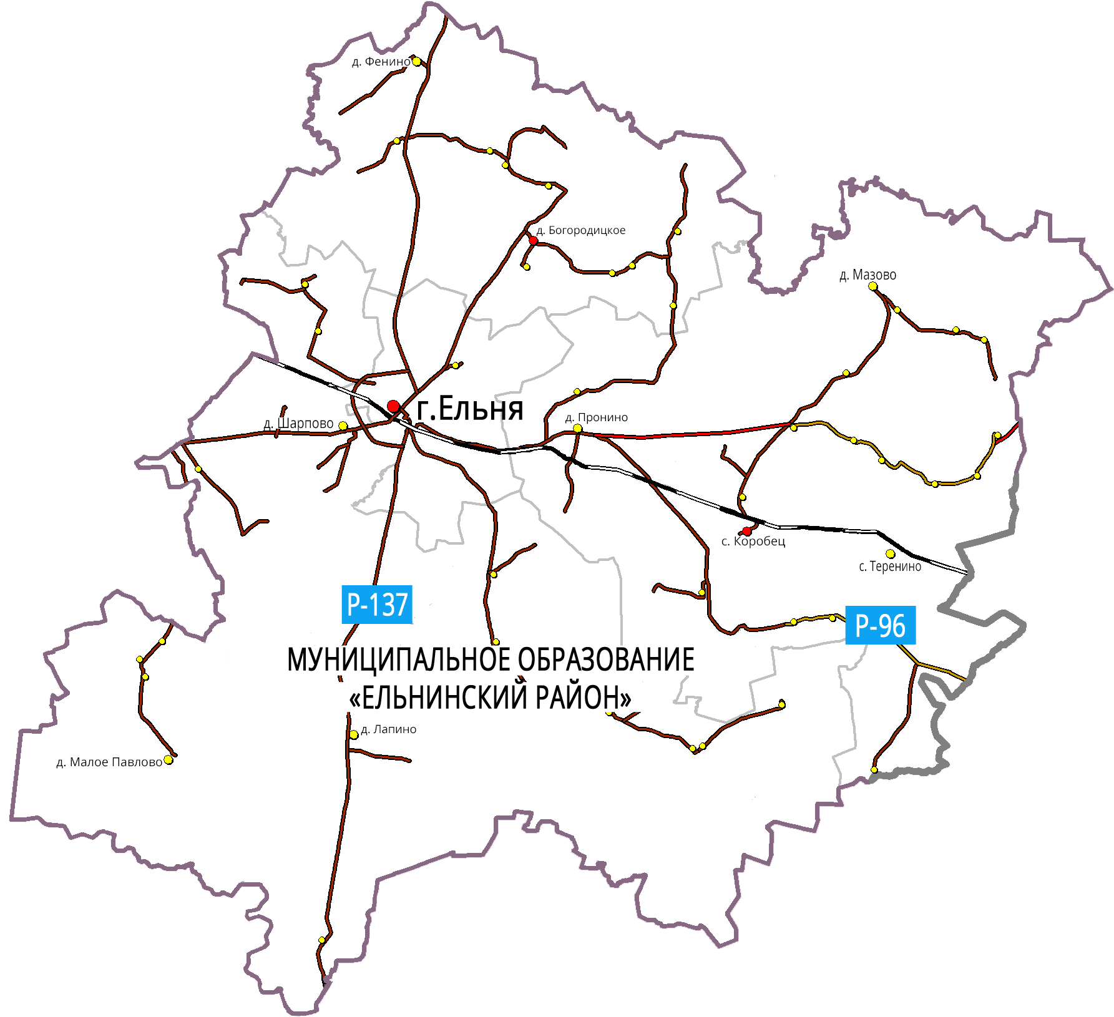




Ельнинский
муниципальный
округ
Смоленской
области
Транспорт
Общая протяженность дорог
263,5
км
2 автодороги регионального значения:
Р-96 Спас-Деменск-Ельня-Починок
Р-137 Рославль-Ельня-Сафоново
1 железнодорожная магистраль:
Смоленск-Сухиничи
Автодороги в муниципальной собственности:
143,8 км грунтовые
119,8 км асфальтобетонные
21

Slide 21









Ельнинский
муниципальный
округ
Смоленской
области
Связь
1
Смоленский филиал ПАО «Ростелеком» сервисный центр г. Починок
организация, оказывающая услуги связи
4
1
оператора сотовой связи
почтовое отделение связи
«МТС»
«Билайн»
«Теле-2»
«Мегафон»
Активно работает сеть Интернет, спутниковое и цифровое телерадиовещание
22

Slide 22







Ельнинский
муниципальный
округ
Смоленской
области
Строительство
Социальная сфера
В 2025 году в рамках национального проекта «Инфраструктура для жизни» федерального проекта «Формирование комфортной городской среды» были реализованы следующие мероприятия:
-благоустройство общественной территории в г. Ельня, пляжная зона р. Казаринка;
-благоустройство дворовой территории г. Ельня, ул. Первомайская, д. 1.
В рамках национального проекта «Инфраструктура для жизни» федерального проекта «Модернизация коммунальной инфраструктуры» было реализовано мероприятие «Капитальный ремонт водопроводной сети в г. Ельня (от перекрестка ул. Интернациональная до ул. Гвардейская, д. 93)».
В рамках муниципальной программы «Обеспечение безопасности гидротехнических сооружений на территории муниципального образования «Ельнинский муниципальный округ» Смоленской области» осуществлен капитальный ремонт Гидротехнического сооружения на р. Десна по ул. Рославльская.
За счет средств Ельнинского муниципального округа выполнены работы по строительству канализационной насосной станции по ул. Кировская г. Ельня.
Общая площадь
жилищного фонда
356,82
тыс. кв. м
99,9%
к уровню 2024 года
Количество введенного
в эксплуатацию жилья
Сфера культуры
В 2025 году в рамках реализации областной государственной программы «Развитие физической культуры и спорта Смоленской области» выполнены работы по благоустройству стадиона г. Ельня.
За счет средств Ельнинского муниципального округа проведены ремонты зданий учреждений культуры:
здание МБУК «Ельнинская МЦБС»;
- здание Пронинского сельского Дома культуры.
0,75 тыс. кв. м
Сфера образования
В 2025 году в рамках национального проекта «Молодежь и дети» федерального проекта «Все лучшее детям» был проведен капитальный ремонт МБОУ СШ №2 им. К.И. Ракутина.
.
23

Slide 23


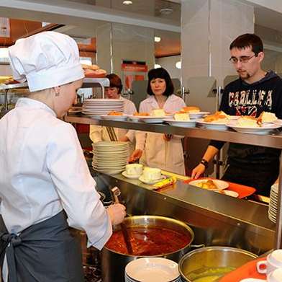





Ельнинский
муниципальный
округ
Смоленской
области
Потребительский рынок товаров и услуг
Количество предприятий
розничной торговли
Общественное питание
20
130
Оборот розничной торговли
4
Бытовое обслуживание
1413
млн. руб.
Обеспеченность населения торговыми площадями
на 1 тыс. чел.
804,0
кв.м.
24

Slide 24
Ельнинский
муниципальный
округ
Смоленской
области
Финансовая деятельность
Структура доходов, млн. руб.
Финансовые организации, осуществляющие деятельность
Банки | Страховые компании
ПАО «Сбербанк России» Смоленское отделение № 8609 Дополнительный офис №8609/109 Филиал № 3652 Банка ВТБ (Публичное акционерное общество) в г. Воронеже | Страховой отдел в г. Ельня ПАО «Росгосстрах»
Структура расходов, млн. руб.
25

Slide 25
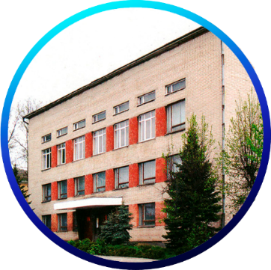




Ельнинский
муниципальный
округ
Смоленской
области
Образование
6
4
3
3
Муниципальных
образовательных
учреждений
Учреждения общего образования
Учреждения дошкольного образования
Учреждения дополнительного образования
Общее
образование
Численность школьников
873 чел.
4общеобразовательных средних школ
2 филиала средних школ
Дополнительное
образование
Обучается 658 чел.
МБУ Ельнинская спортивная школа
МБУ ДО Ельнинский районный Центр детского творчества
МБУ ДО ДМШ г.Ельни детская музыкальная школа имени
М.И. Глинки
Дошкольное
образование
Численность 248 чел.
3 детских сада:
МБДОУ «Солнышко»
МБДОУ «Улыбка»
МБДОУ «Теремок»
26

Slide 26


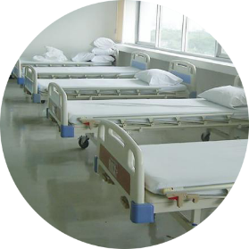


Ельнинский
муниципальный
округ
Смоленской
области
Здравоохранение
Сеть медицинских учреждений
ОГБУЗ «Ельнинская центральная районная больница» | 1
79
Количество
коек
22
чел.
Численность
врачей в
районе
49,5
чел.
На территории района функционируют
7 аптечных пунктов
Обеспеченность
медицинскими
работниками
(на 10 тыс. чел.)
27
Notes:
10

Slide 27



Ельнинский
муниципальный
округ
Смоленской
области
Спорт
Численность населения, занимающаяся физкультурой и спортом
1550 чел.
48 спортивных объекта
1 спортивная школа
МБУ ДО «Ельнинская спортивная школа»
В 2025 г. проведено
34 районных физкультурно-массовых и спортивных мероприятий, в которых приняли участие 1567чел.
28

Slide 28


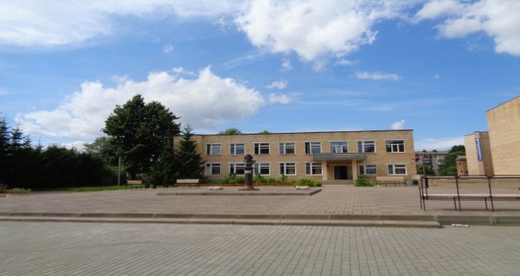
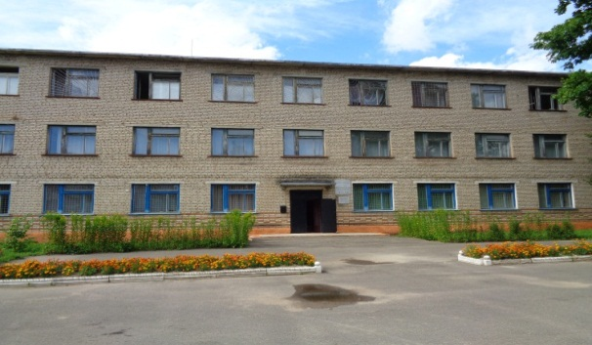

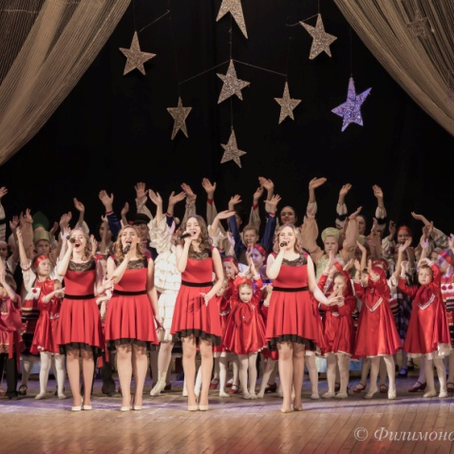


Ельнинский
муниципальный
округ
Смоленской
области
Культура
1
Детская музыкальная школа имени М.И. Глинки
Ельнинское телевидение
1
Ельнинский районный историко-краеведческий музей
Музеи
В 2025 году проведено
3300 культурно-массовых мероприятий
1
В 144 клубных формированиях занимаются 1585 человек
Клубные учреждения
В библиотеках зарегистрировано 9095 читателей, книговыдача 180803 экземпляр, количество посещений 207862 человек
1
2
Библиотеки
Городской парк
29

Slide 29
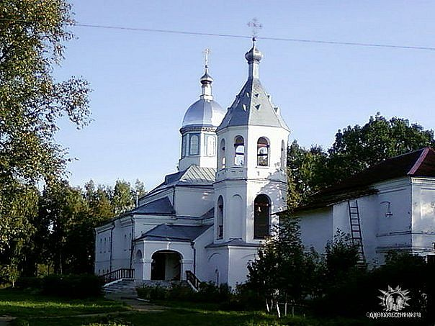
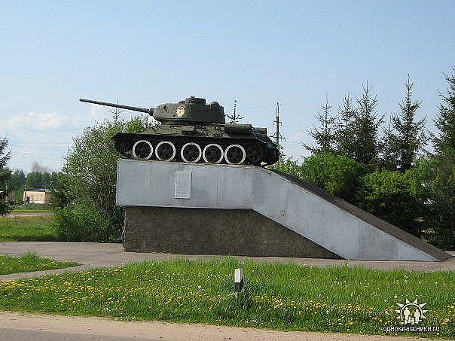

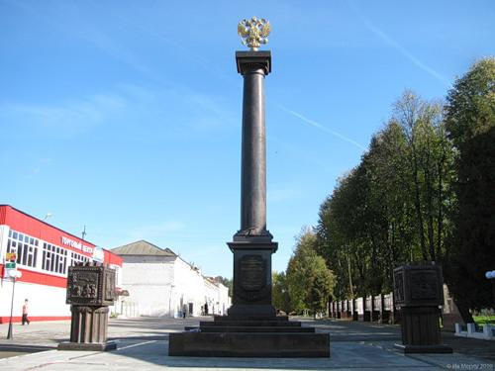







Ельнинский
муниципальный
округ
Смоленской
области
Туризм
Церковь Ильи Пророка
Танк Т-134
62
фото
Объектов культурного наследия
Событийный туризм
3
Первое воскресенье июня – заключительный этап Всероссийского фестиваля им. М.И. Глинки «Не иссякает музыки река»
Церкви и храмы
Стелла города воинской славы
30 августа – «Город Воинской Славы» - мероприятия, посвященные Дню освобождения города и района от немецко-фашистских захватчиков
Приоритетные направления:
18 сентября – патриотический фестиваль-конкурс - Праздник Красного Знамени, посвященный Дню рождения Советской Гвардии
1
Музей-усадьба
М.И. Глинки
Культурно-
познавательный
Религиозный
30

Slide 30
Ельнинский
муниципальный
округ
Смоленской
области
SWOT-анализ
Сильные стороны S | • наличие комплекса культурно-исторических ценностей; • наличие сырья: керамического сырья, песчано-гравийной смеси, строительного песка, известкового туфа, суглинка покровного, глины озерно-ледниковой, глины озерно-болотной.
Слабые стороны W | • неблагоприятное географическое положение; • слабость инновационной составляющей в промышленности; • вытеснение продукции предприятий округа продукцией другого производства; • дефицит кадров из-за возникших демографических диспропорций.
Возможности O | • вовлечение в сельхозпроизводство неиспользуемых угодий; • развитие внутреннего и въездного туризма; • строительство промышленных предприятий; • расширение рынка продукции местных производителей.
Угрозы T | сохранение естественной убыли и демографическое старение населения; отток молодежи из района.
31

Slide 31

Ельнинский
муниципальный
округ
Смоленской
области
Контакты
ГЛАВА МУНИЦИПАЛЬНОГО ОБРАЗОВАНИЯ
«ЕЛЬНИНСКИЙ МУНИЦИПАЛЬНЫЙ ОКРУГ» СМОЛЕНСКОЙ ОБЛАСТИ:
Министерство инвестиционного развития Смоленской области:
Мищенков
Николай Данилович
Телефон: (48146) 4-11-44
E-mail: admin_elnia@admin-smolensk.ru
Сайт: elnya-admin.admin-smolensk.ru
Телефон: (4812) 20-55-20
Факс: (4812) 20-55-39
E-mail: dep@smolinvest.com
Сайт: https://dep-invest.admin-smolensk.ru
НАЧАЛЬНИК ОТДЕЛА РАЗВИТИЯ ЭКОНОМИКИ И СЕЛЬСКОГО ХОЗЯЙСТВА АДМИНИСТРАЦИИ МУНИЦИПАЛЬНОГО ОБРАЗОВАНИЯ «ЕЛЬНИНСКИЙ МУНИЦИПАЛЬНЫЙ ОКРУГ» СМОЛЕНСКОЙ ОБЛАСТИ:
ООО «Корпорация инвестиционного развития»:
Телефон: (4812) 77-00-22
E-mail: smolregion67@yandex.ru
Сайт: corp.smolinvest.com
Трошкина
Светлана Васильевна
Телефон: (48146) 4-22-09
32

